Slide 1

PSICOLOGÍA DE LA PERSONALIDAD: INTRODUCCIÓN
Docente Julián Morales Justo

Slide 2
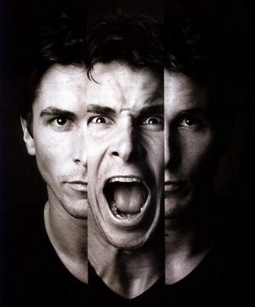
Simples cuestiones:
¿todas las personas se parecen? ¿En qué nos diferenciamos con los demás?
¿Qué nos hace diferente a los demás?
¿Qué determina mi conducta en ciertas situaciones?
¿Es importante conocer la actividad interna de cada persona si queremos explicar su proceder?
¿El hombre “tiene” una personalidad o más bien cada hombre es una personalidad?

Slide 3
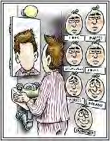
Etimológicamente
Procede del término griego PROSOPON, palabra que servía para designar la máscara con la que se cubrían el rostro los actores durante las representaciones teatrales.
Personalidad vendría a significar por tanto, la imagen que se ofrece a los demás. Desde este punto de vista, la personalidad es algo superficial, externo, nuestra apariencia exterior.

Slide 4

PERSONALIDAD.
La personalidad se refiere a la consistencia de quién eres, quién has sido y quién serás. A su vez, talentos, esperanzas, valores, amores, odios y hábitos que hace a cada uno de nosotros una persona única.
Es la suma de las formas en que una persona raciona e interactúa con los demás.

Slide 5
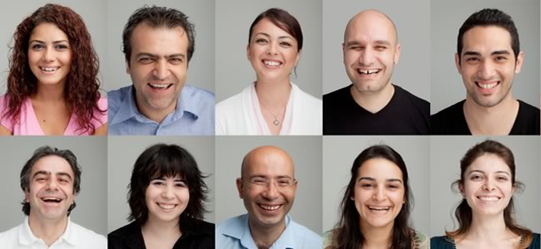
De nuestra personalidad depende nuestro estado de ánimo, rendimiento, motivación y actitud ante los conflictos y, en consecuencia, ante la enfermedad.

Slide 6
Conclusión
La personalidad es un sistema humano. Es un sistema único, que involucra nuestra peculiar forma de pensar, sentir y actuar; comprendiendo, en consecuencia, los procesos psicológicos cognitivos, afectivos y volitivo-motivacionales.

Slide 7
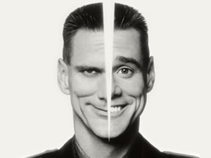
Conceptos vinculados
Individuo:
Cada ejemplar o miembro de cualquier especie.
Hombre – individuo – género: homo – especie: sapiens.
Hace referencia al ser humano y animales.

Slide 8
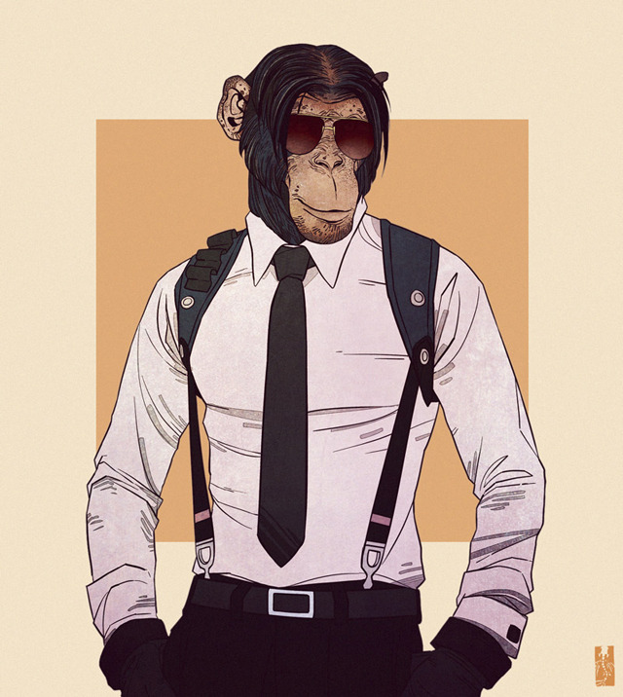
Dos aspectos de funcionamiento:
A. La categoría organismo:
Conjunto integrado por las funciones biológicas y la estructura anatómica.
B. El término Psiquismo:
Conjunto de funciones mentales.
Memoria, sensaciones, emociones, etc (reptiles y mamíferos).
Existe: psiquismo humano y el psiquismo animal.

Slide 9
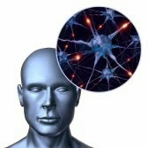
Diferencias:
El grado de individualización profunda que caracteriza a las personalidad humana.
Desarrollo de las funciones psíquicas superiores: nivel de conciencia.
No estamos determinados por los genes, sino por la experiencia social.

Slide 10
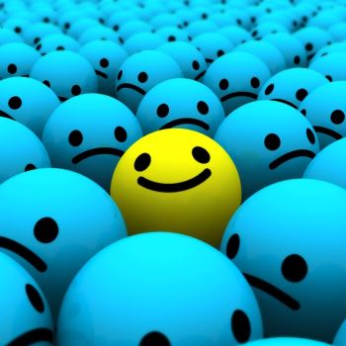
Características de la personalidad
1.- Estructura:
Nuestra personalidad se expresa como una totalidad estructurada.
2.- Individual:
Naturaleza única y características de cada personalidad.
3.- Dinámica:
La personalidad está sujeto a cambios y no es inmutable, ni estática.

Slide 11
4.- Estable (Constante):
La personalidad es más o menos estable a lo largo del ciclo de la vida.
5.- Origen social:
la personalidad es producto de las relaciones sociales, depende de la manera como el medio social ha influenciado sobre el individuo.
«Nadie nace siendo una personalidad, nacemos siendo un organismo humano y nos vamos convirtiendo en personalidad a partir de las relaciones y expresiones sociales a través de la socialización».

Slide 12
FACTORES DE LA PERSONALIDAD
1.- Factor Biológico:
Condiciona el desarrollo de nuestra personalidad.
Constituida por la estructura orgánica (hereditaria: temperamento).
Alteración biológica puede producir alteraciones en la personalidad.

Slide 13
2.- Factor Social:
Las condiciones y relaciones sociales influyen de manera determinante en el desarrollo de nuestra personalidad.
Agentes socializadores
Interacción social: autoestima, valoración y capacidades.
Afectivo: base en el sistema Nervioso, depende de las relaciones interpersonales.

Slide 14
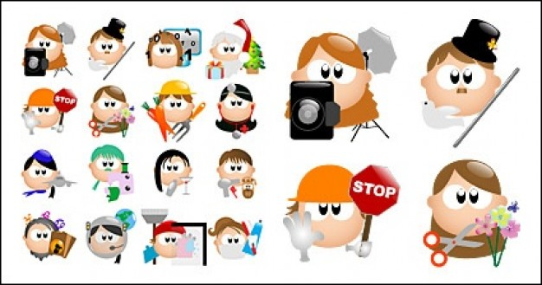
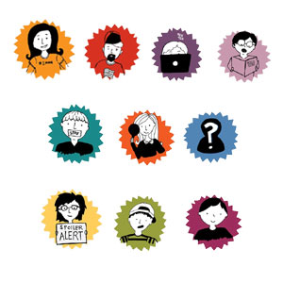
Intelectual: base anatómico – fisiológico, estimulación ambiental, educativa y cultural.
Volitiva – moral: aprendizaje de normas, identificación modelos.
Vida adulta: relaciones políticas y económicas.

Slide 15

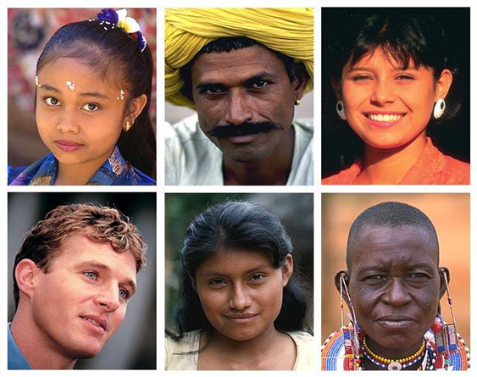
FACTORES DEL ENTORNO.
La cultura en la que somos criados, nuestro condicionamiento temprano, las normas de nuestra familia, los amigos y grupos sociales y las otras influencias que experimentamos ejercen presión sobre la formación de nuestra personalidad.

Slide 16
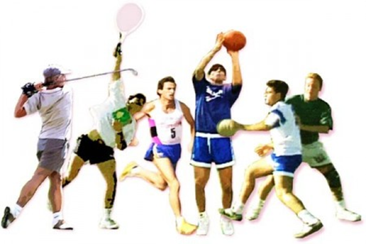
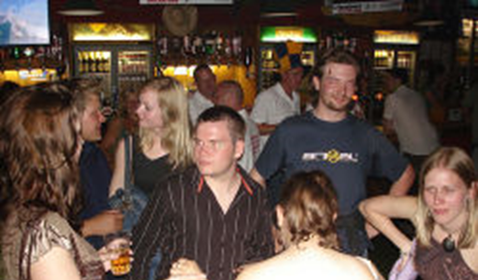
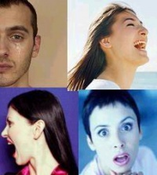
Influye:
El nivel de actividad. Es el gasto de energía, la intensidad o amplitud de la conducta.
La sociabilidad. El deseo de compartir actividades y recibir atención de los demás.
La emocionalidad. Es la tendencia a activarse fisiológicamente y activarse intensamente en situaciones perturbadoras.

Slide 17
Factores Personales:
Personalidad
Medio social
Sujeto
Actividad
Relaciones

Slide 18


El ser humano es un ente activo: transforma su medio y así mismo.
Relación: ideales, intereses, aspiraciones y autovaloraciones.
Nuestros ideales: (acciones) políticas, religiosas y económicas.
Los intereses: conductas determinadas a ciertas actividades: arte, deporte y ciencia.
La autovaloración: determina nuestras aspiraciones y metas.

Slide 19
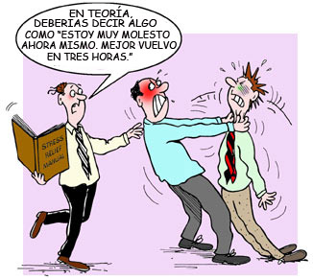
FACTORES SITUACIONALES
La personalidad de un individuo, aunque en general sea estable y consistente, sí puede cambiar en diferentes situaciones.
E influir de manera directa en el comportamiento de las personas con respecto a situaciones especificas.

Slide 20
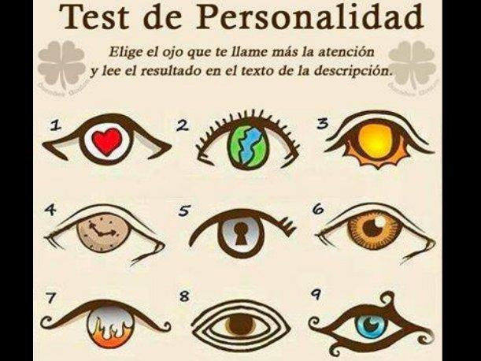

Slide 21
1- PERSONALIDAD CONFIADA
Tú eres el tipo de persona que permite a casi cualquier otra persona entrar en tu vida y en tu corazón. Consideras que es mejor correr el riesgo de salir lastimado, que esconderte de la gente. No le revelas a nadie tus miedos e inseguridades. Crees que debes resolver tus problemas por ti mismo. Tratas de dar todo de ti a las personas, incluso si en el fondo del alma no deseas hacerlo. Ayudando a otros, sanas tus heridas.
2- PERSONALIDAD FORMAL
Tú eres el tipo de persona que siempre trata de dar una buena impresión y hacer lo correcto. Crees que tus acciones tienen significado en la vida de otros. No muestras a la gente tu emoción, por ejemplo, que estés molesto. Intentas ser mejor, ya que consideras que es lo mejor que puedes hacer con tu tiempo en este planeta.

Slide 22
3- PERSONALIDAD SACRIFICADA
Tratas de encontrar tu sitio en cualquier parte siempre que sea posible. Es la búsqueda de un lugar en este mundo confuso. No muestras a la gente tus pensamientos oscuros. Has pasado por mucho… Se podría decir que eres un rey en eso de “volver a levantarse después de una caída”.
4- PERSONALIDAD MEDITATIVA
Tú eres una de esas personas a las que les gusta premeditar todo. Te gusta encontrar el significado profundo y oculto de las cosas. A veces llegas a estar tan inmerso en tus pensamientos, que te resulta difícil salir de ese estado y dejar de pensar. No le enseñas a los demás tu alto grado de inseguridad en todo. Puedes entender claramente algo, pero sigues sintiéndote inseguro sobre eso. La vida para ti es un rompecabezas y no te cansarás de jugar hasta que no tengas todas las piezas juntas.
5- PERSONALIDAD MISTERIOSA
Tú eres un misterio incluso para ti mismo… Buena suerte para aquellos que traten de entenderte. Eres como una tela de araña de contradicciones, cambiando constantemente de estados de ánimo. Tan pronto te encuentras a ti mismo, cambias de inmediato y comienzas tu búsqueda de nuevo. Eres una persona que con sus acciones lleva a la confusión a los demás y a veces a ti mismo. Prefieres observar bien primero a la persona antes de iniciar una conversación. Tú dices sólo aquellas cosas, en las que crees estar seguro.

Slide 23
6- PERSONALIDAD SENSIBLE
Tú eres el tipo de persona que se da cuenta de todo y no olvida nada. Eres muy sensible e incluso las cosas más insignificantes pueden impresionarte. A ti, fácilmente, te pueden sacar lágrimas o risas, pero tratas de no mostrar (a casi nadie) lo frágil que eres. En su lugar, te muestras todo lo perspicaz que puedes ser. Tal vez tú puedas prever que pasará en el futuro en tu vida.
7- PERSONALIDAD ENÉRGICA
Tú eres el tipo de persona siempre enérgica o… enamorada. Eres muy perspicaz. Tú amas u odias. Tienes un montón de opiniones… Y a la acción te decides rápidamente. Tienes una gran cantidad de energía, pero con frecuencia te encuentras nervioso. Para ti todo es una apuesta muy grande. A veces tú no puedes dejar de crear un drama en tu cabeza.

Slide 24
8- PERSONALIDAD EXCÉNTRICA
Eres el tipo de persona que tiene intereses y creencias inusuales. Eres un poco ‘rarito’. No muy aficionado a las reglas. A menudo actúas bajo el principio: “Lo que quiero hacer, lo hago y dejo que pase lo que pase”. Eres una persona abierta a otras personas. Simplemente te ríes de aquellos que tratan de cambiarte. No te gusta ser parte de la masa gris de la gente.
9- PERSONALIDAD INTUITIVA
Eres el tipo de persona que entiende muy bien al mundo y a las demás personas. Puedes decir mucho sobre una persona solo por su expresión facial o por su tono de voz. Sientes cuando te mienten. Tú muestras al mundo, solo lo que quieres mostrar. Tú sientes cuando estás siendo manipulado, y sabes cómo manejar a alguien, si fuera necesario. Pero por lo general, no recurres a esto.

